Slide 1
Гало – физическое явление
Исполнитель – ученик 8а класса МОУ Лицея №3
Родионов Иван
Руководитель – учитель физики высшей категории, магистр педагогики Бредгауэр В.А

Slide 2
Цель : Определить природу явления гало.
Гипотеза: Гало является световым явлением.

Slide 3
Задачи работы: 1)Ознакомиться с явлением гало с помощью информационных источников. 2)Два вида гало. 3)Определить природу явления гало. 4)Ознакомиться с историей появления гало. 5)Ученые, исследовавшие гало. 6)Сделать вывод.

Slide 4
Метод изучения явления - теоретический

Slide 5
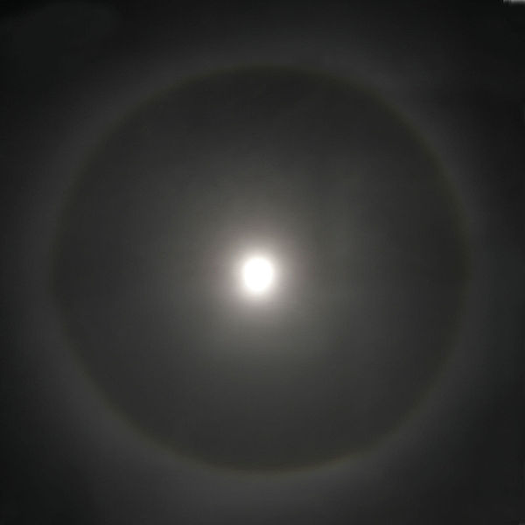
Гало́ (от греч. Χαλοσ (халос) — «круг»или «диск»; также а́ура, нимб, орео́л) Это оптический феномен, светящееся кольцо вокруг объекта — источника света.
Гало вокруг Луны

Slide 6
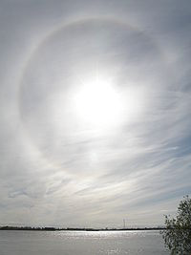
Гало обычно появляется вокруг Солнца или Луны, иногда вокруг других мощных источников света, таких как уличные огни. Существует множество типов гало, но вызваны они преломлением света ледяными кристаллами в перистых облаках на высоте 5-10 км в верхних слоях тропосферы.
Солнечное гало над Архангельском

Slide 7
Вид наблюдаемого гало зависит от формы и расположения кристаллов. Отраженный и преломлённый ледяными кристаллами свет часто разлагается в спектр, что делает гало похожим на радугу, однако гало в условиях низкой освещённости имеет малый контраст, что связано с особенностями сумеречного зрения.

Slide 8
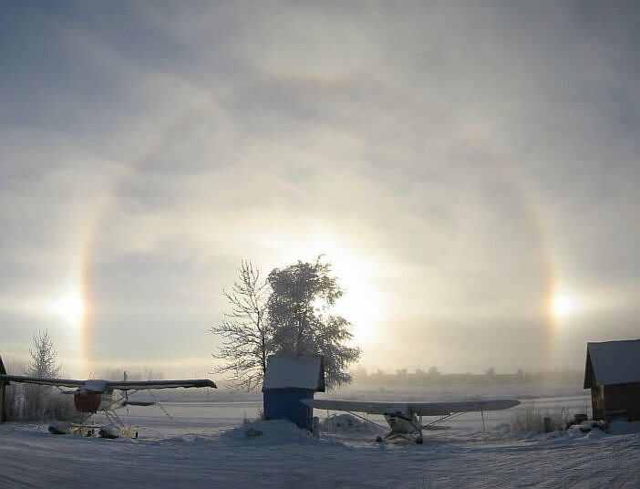
Иногда в морозную погоду гало образуется кристаллами очень близко к земной поверхности, т.к температура около земли зимой тоже холодная, как в тропосфере. В этом случае кристаллы напоминают сияющие драгоценные камни.
Гало зимой.

Slide 9
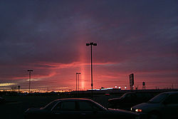
Световой, или солнечный, столб представляет собой вертикальную полосу света, тянущуюся от солнца во время заката или восхода. Явление вызывается шестиугольными плоскими либо столбовидными ледяными кристаллами. Парящие в воздухе плоские кристаллы вызывают солнечные столбы, если солнце находится на высоте 6 градусов над горизонтом либо позади него, столбовидные — если солнце находится на высоте 20 градусов над горизонтом. Кристаллы стремятся занять горизонтальную позицию при падении в воздухе, и вид светового столба зависит от их взаимного расположения.

Slide 10
В старину разнообразным гало, как и другим небесным явлениям, приписывалось мистическое значение знамений (как правило — дурных, особенно если гало принимало крестообразную форму, которая трактовалась как крест или меч, или появлялись двойники светила), чему известно множество летописных свидетельств

Slide 11
Так в «Слове о полку Игореве» рассказывается, что перед наступлением половцев и пленением Игоря «четыре солнца засияли над русской землей», что было воспринято, как знак надвигающейся большой беды. А в 1551 году после длительной осады войсками императора Карла V немецкого города Магдебурга в небе над городом появилось гало с ложными солнцами. Это вызвало переполох среди осаждавших. Так как гало было воспринято как «небесное знамение» в защиту осаждённых, то Карл V приказал снять осаду города.

Slide 12
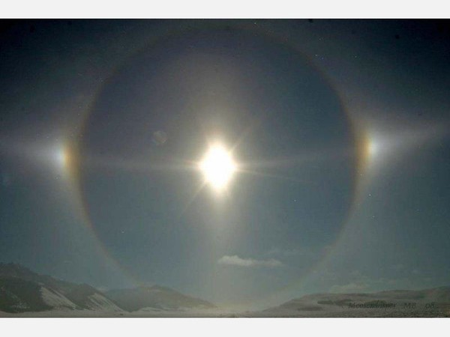
В те времена, когда метеорологии не существовало, гало и подобные ему оптические явления использовались для предсказания погоды. Например, русские народные приметы говорят, что появление вокруг либо около луны подобных светлых колец, дуг, пятен, столбов — к дождю.

Slide 13
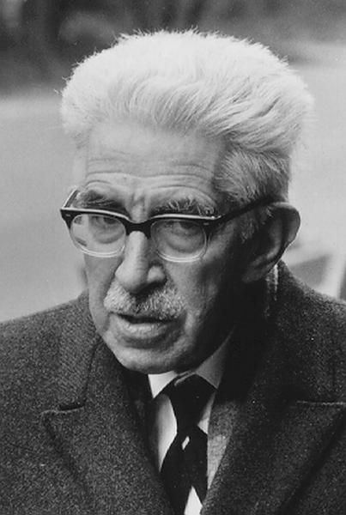
Крупный вклад в изучение и систематизацию гало внёс голландский астроном Марсел Миннарт.

Slide 14
Вывод: Гало – световое явление, появляющееся за счет преломления света в кристаллах в верхних слоях атмосферы.
Гипотеза подтвердилась.

Slide 15
Благодарность: Поповой Юлии Владимировне и Скороходовой Галине Сергеевне за помощь в создании работы.
Спасибо за внимание!

